Slide 1

Testing Javascript en D365
Víctor Sánchez

Slide 2
Instrucciones para el uso de la PPT
Querido Speaker, te recordamos algunas de las reglas básicas:
Si vas a realizar un workshop, la sesión será de 2h y 30 min. Para las sesiones dispondrás de 50 minutos.
No elimines las slides #1 y #4, reutiliza la primera slide y mantén la slide de patrocinadores. Tómate unos segundos para agradecerles su confianza y apoyo ☺
Reutiliza o personaliza a tu gusto la slide #5 con tu información (incluso cambia la fotografía).
Para los títulos utilizamos la fuente Avenir Light:
https://fontsfree.net/avenir-ltstd-black-font-download.html
Para el resto del texto utilizamos Roboto y sus variantes:
https://fontsfree.net/roboto-light-font-download.html
Por favor sigue la gama de colores establecida en la plantilla y solo añade colores adicionales cuando sea necesario para tu presentación.
Esta plantilla podría sufrir alguna modificación, no te preocupes si tu sesión queda grabada/preparada con una versión antigua.
Una vez hayas cumplido todo lo listado ☺ Siéntete libre de eliminar esta slide de tu presentación.

Slide 3
Template usage instructions
Dear Speaker, here you have some basic guidelines:
If you are going to do a workshop, the duration will be 2h and 30 min. You will have 50 minutes for the rest of the sessions, either prerecorded or online.
Don't delete slides # 1 and # 3, reuse the first slide and keep the sponsor slide. Take a few seconds to thank them for their trust and support ☺
Reuse or customize (change the picture as well) slide #5 with your details as speaker.
For the titles we use the Avenir Light font:
https://fontsfree.net/avenir-ltstd-black-font-download.html
For the rest of the text, we use Roboto and its variants:
https://fontsfree.net/roboto-light-font-download.html
Please follow the color scheme set out in the template and add only additional colors when necessary for your session.
This template could suffer some modification, do not worry if your session is recorded / prepared with an old version.
Once you have completed everything listed ☺ Feel free to remove this slide.

Slide 4


















¡GRACIAS PATROCINADORES!
PLATINO
ORO
PLATA

Slide 5


Víctor Sánchez
Consultor junior, senior, solutions architect en Axazure
Experto haciendo sopa castellana.
Apasionado de tirarme con paracaídas.
Intentando aprender artes marciales.
Si he desarrollado un PCF que tengas descargado de mi Github y te falla, en mi ordenador funciona.
Me encantan los GIFs y las imágenes en las PPTs

Slide 6

Testing
¿Por qué?

Slide 7
Ponme un ejemplo que pueda conocer
Xrm.Page → Deprecated
XrmToolkit → Xrm.WebApi
Xrm.Utility… → Xrm.Navigation
Parent.Xrm → Ay ay ay…

Slide 8
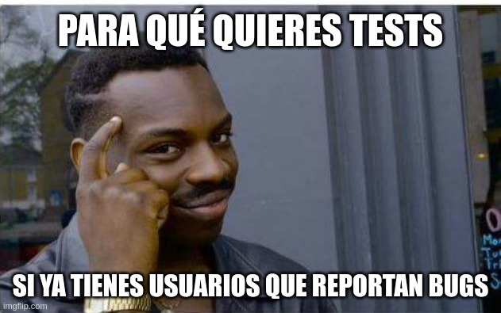
“
“

Slide 9
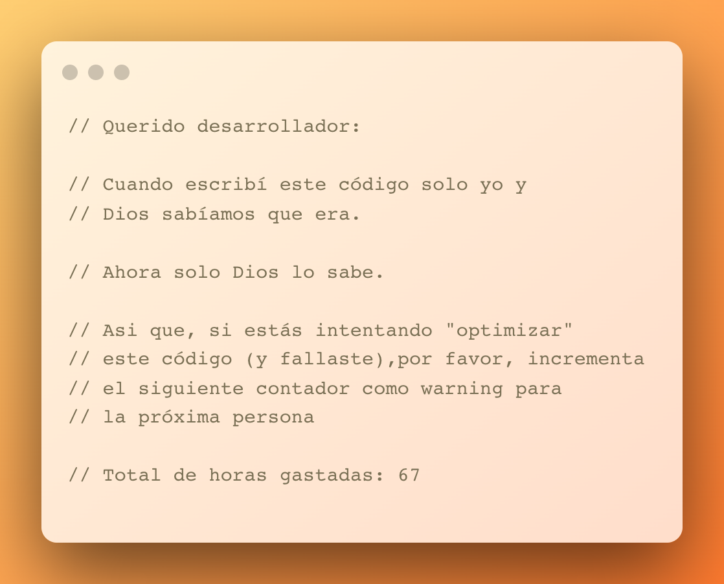

Slide 10
Beneficios secundarios
Documentación. Los tests nos sirven como una herramienta de “documentación” de código.
Rápida optimización. Nos permiten optimizar nuestro código más rápidamente que si no tuviéramos ningún tipo de certeza de que eso va a funcionar.
Confianza. Nos permiten tener una cierta confianza de que el cliente no me va a llamar a las 23h de la noche porque resulta que un cliente no puede pagar porque ha puesto letras chinas en el formulario.
Desarrollador feliz. Como desarrolladores técnicos, nos permiten escribir más código, que eso es lo que queremos.
Automatizar. Automatización de recursos para no realizar nada de forma manual.

Slide 11

Continua…

Slide 12
¿QUÉ ES LO QUE DEBERIA TESTEAR?

Slide 13
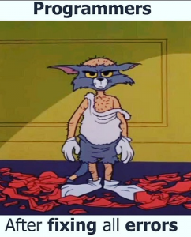
Qué seria lo peor que se puede romper de tu aplicación
En un Power Pages tienes un proceso de Checkout, y quedarte sin pagos sería catastrófico

Slide 14
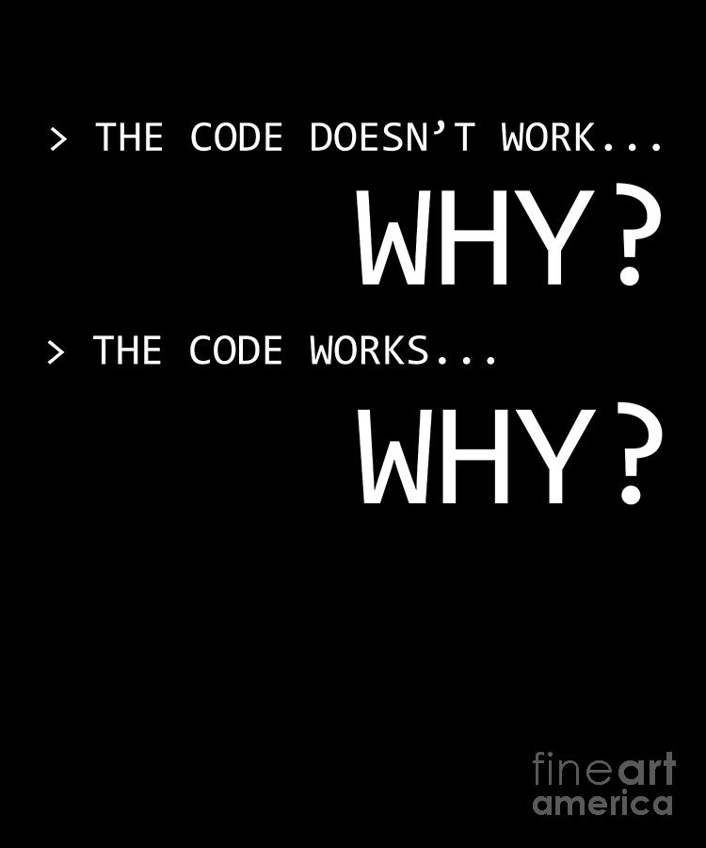
Cómo interactuan los desarrolladores y clientes finales con la aplicación
En un formulario de contacto, el desarrollador hace un evento OnChange y el Cliente cuando sale de ese campo espera un resultado

Slide 15
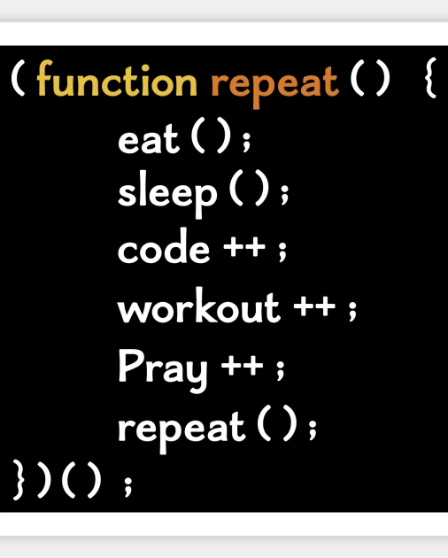
Elige una interacción y escribe paso por paso un manual de testing
1. Voy al formulario de Cuenta. 2. Relleno la ciudad mediante un Lookup 3. Automaticamente se me rellena el país desde una llamada Xrm.WebApi

Slide 16
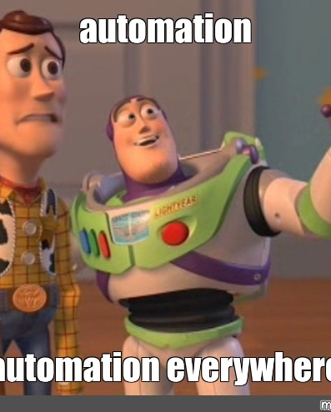
Intenta automatizar los dos pasos anteriores
Cuando termines las instrucciones del paso anterior, intenta automatizarlas.

Slide 17
Tipos de testing
Tests Estáticos (Static Tests)
Tests Unitarios (Unit Tests)
Test de integración (Integration Tests)
End to End Testing

Slide 18
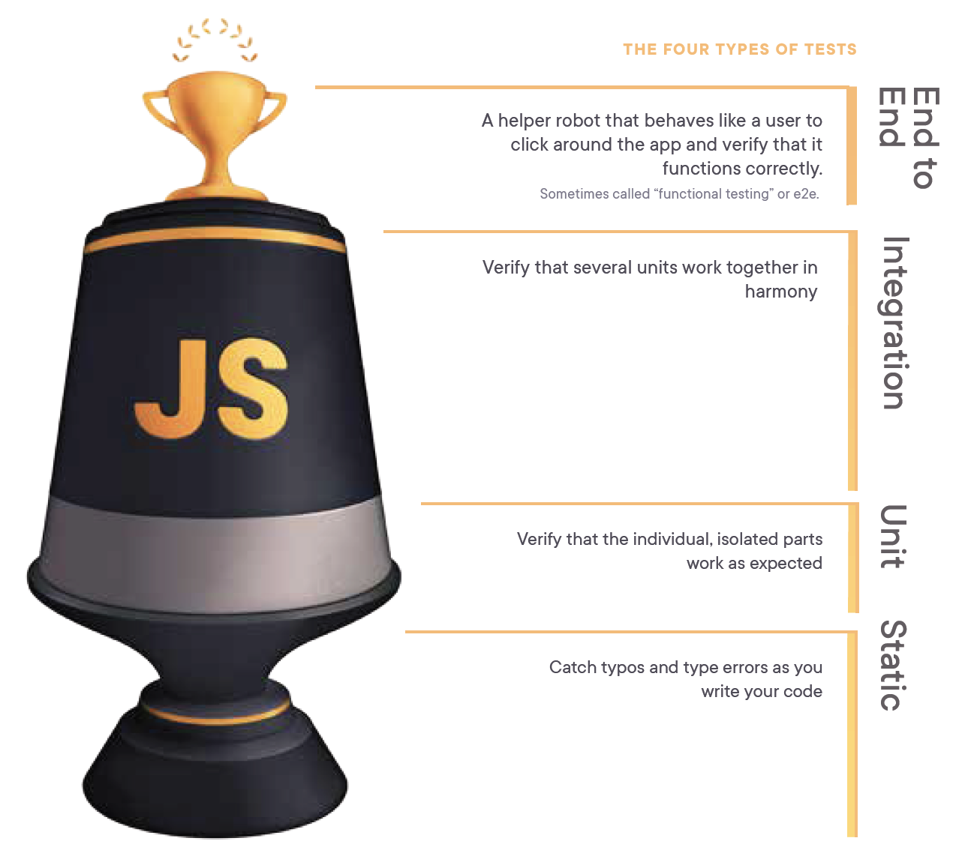
The testing trophy. Kent C.Dodds
Escribe tests. No demasiados. La mayoria integration testing.
Guillermo Rauch

Slide 19
Static Testing (Para desarrolladores)
Typescript
ESLint
Prettier
Babel
Rome
…
Herramientas que nos permiten antes de subir Código comprobar si hay algún tipo de error (escritura, puntos y comas…)

Slide 20
Unit Testing (Para desarrolladores)
FakeXrmEasy.Js (Jordi Montaña)
Dataverse-ify (Scott Durow)
(Gracias a xrm-mock)
…
Los Unit Test son tests offline, ”crean” un Dataverse en local con registros para poder realizar testing (con las interfaces de xrm-mock) sobre estos.

Slide 21
Integration Testing (Para desarrolladores)
FakeXrmEasy.Js (Jordi Montaña)
Dataverse-ify (Scott Durow)
Los Integration Tests son tests online, es decir, atacan una instancia real de Dataverse, siempre se suele (si se crea un registro en Dataverse) al terminar la ejecución realizar un borrado de los registros subyacentes.

Slide 22
End2End Testing (Para desarrolladores)
Cypress
D365-UI-Test (Digital Flow)
EasyRepro (Microsoft) (C#)
…
Los E2E Testing realizan visualmente los commandos de Código que se hayan añadido, si dices que pinche en un campo y ponga un valor, podrías llegar a verlo. (No siempre, los E2E Tests se hacen con headless browsers)

Slide 23
Javascript en D365
Web Resources (JS)
Web Resources (HTML)
Web Resources (React…)
PCFs

Slide 24
Javascript en D365 Qué vamos a testear
Web Resources (JS)
Web Resources (HTML)
Azure Functions (NodeJS)
PCFs

Slide 25


DEMO TIME
https://bit.ly/3RqFtTP

Slide 26
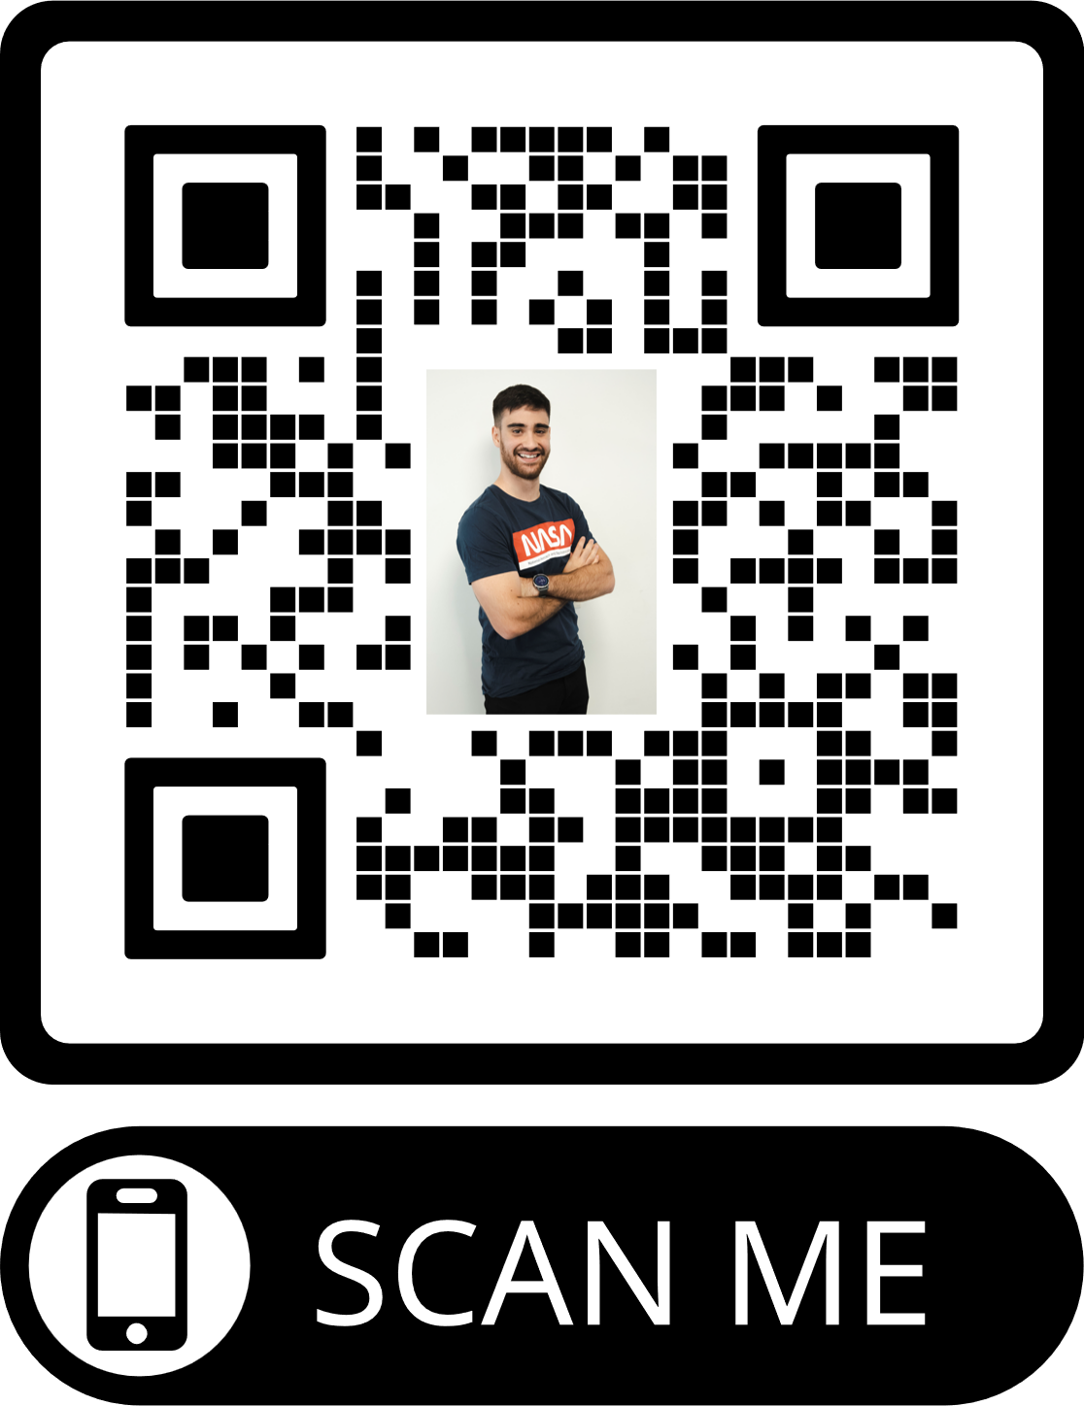
GRACIAS

Slide 27
Redes sociales y contacto
https://victorsolaya.com
https://twitter.com/victorsolaya
https://github.com/victorsolaya
me@victorsolaya.com

